Slide 1
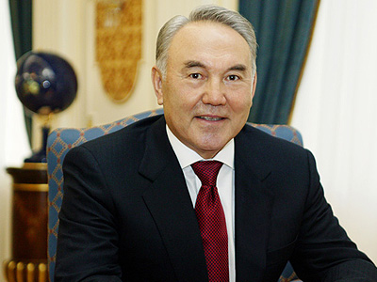
Президент нашей страны Н.А.Назарбаев: “Казахстан сегодня выполняет функцию одного из важных международных центров межкультурного и межконфессионального диалога.
Мы проводим съезды лидеров мировых и традиционных религий. И эта миссия Казахстана находит широкую поддержку со стороны других стран и международных организаций, в частности Организации Объединённых Наций”. Свой посильный вклад в этот процесс вносит движение Духовного Согласия.

Slide 2
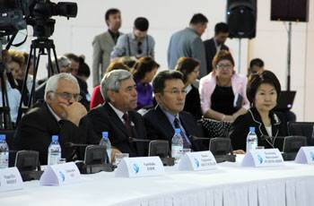
Уже в первый год существования Казахстана как суверенного светского и демократического государства в октябре 1992 года в Алматы под патронажем Президента Н.А.Назарбаева был проведён Первый Всемирный Конгресс Духовного Согласия. Конгресс собрал представителей различных конфессий, духовных школ, гуманитарных общественных движений. «За вероуважение! За различия без раздоров! За сослужение в милосердии!» – эти принципы стали основополагающими для работы Конгресса Духовного Согласия и учреждённого на нём Международного общественного фонда.

Slide 3
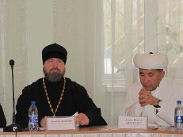
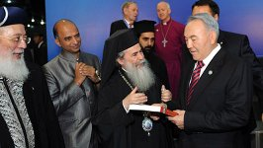
В принятом Манифесте участники I Конгресса призвали объявить 18 октября Днём Духовного Согласия – днём моратория на конфликты и столкновения, днём поиска примирения, установления взаимопонимания между людьми, днём милосердия и помощи ближнему.
С тех пор в Казахстане 18 октября ежегодно отмечается как День Духовного Согласия – социально значимая дата. Непосредственными организаторами праздника выступают Ассамблея народа Казахстана, Международный фонд «Конгресс Духовного Согласия» и Международная ассоциация «Мир через культуру». Полную поддержку оказывают все государственные органы РК и в первую очередь Комитет по делам религий Министерства юстиции.

Slide 5
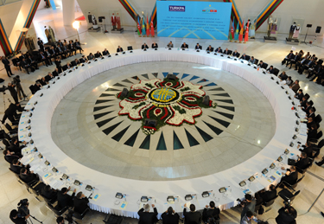
Широкомасштабные мероприятия, которые не вмещаются в рамки одного дня и иногда длятся в течение целой недели, включают в себя: - торжественные богослужения, молитвы о мире и согласии во всех мечетях, церквях и молитвенных домах различных конфессий; - проведение благотворительных акций, оказание помощи социально уязвимым слоям населения; - «круглые столы» с участием представителей госструктур,
общественных, религиозных
и национально-культурных
объединений, деятелей
науки и культуры;

Slide 6
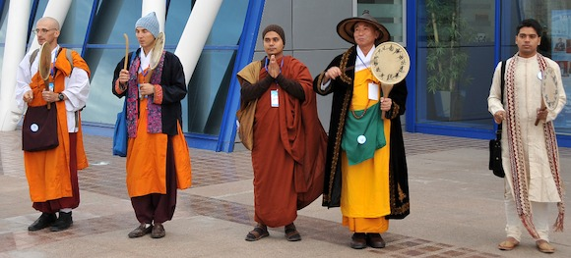
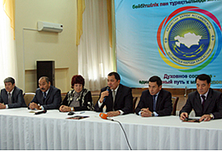
- концерты классической и духовной
музыки, тематические
выставки книг,
произведений искусства и
т.д. В 2005 году впервые на двух главных государственных телевизионных
каналах – «Казахстан» и «Хабар»
был проведён четырёхчасовой
марафон, посвящённый Дню
Духовного Согласия.

Slide 7
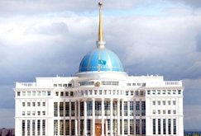
Ежегодно во второй декаде октября наши единомышленники и соратники из разных стран мира собираются в Астане, чтобы обсудить наиболее острые и животрепещущие проблемы современности и определить своё возможное участие в их решении.
Среди насущных проблем нашего бытия и духовности, которые обсуждены за последние годы, были такие темы, как «Будущее мира – в согласии цивилизаций и религий», «Исторические, культурные и религиозные традиции – основа духовного согласия народов Евразии», «Через толерантность – к духовному единению», “Духовность и культура против экстремизма и
терроризма”, «Пути
сохранения и укрепления
межнационального и
межконфессионального
согласия в современном мире».

Slide 8
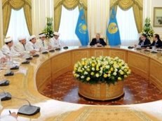
Актуальность этих проблем
определяется тем, что духовное
единение людей разных культур и
вероисповеданий является
стратегическим фактором,
обеспечивающим стабильность и
устойчивое развитие как
отдельных государств, так и крупных регионов мира.
К сожалению, до сих пор человечество злоупотребляет
силовыми методами решения мировоззренческих
вопросов – от морального давления до физического
уничтожения. В этом случае единственный путь решения
вопросов – путь диалога, но без намерения утвердить
свою точку зрения в качестве единственно возможной.

Slide 9
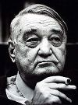
Выдающемуся русскому ученому Льву Николаевичу Гумилёву, чьё имя носит Евразийский национальный университет в Астане, мыслителю, глубоко чтимому у нас в Казахстане, принадлежат замечательные слова: «Нельзя стремиться сделать всех людей подобными себе, но нужно учиться жить с ними в согласии».
Общие интересы всех народов
Евразии – в поиске путей единения
на основе уважения всех исторически сложившихся
различий между народами,
на основе вероуважения и общих для
всех религий этических принципов.

Slide 10
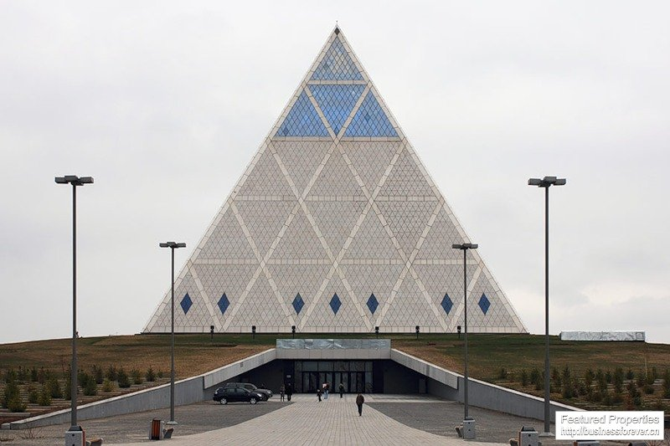
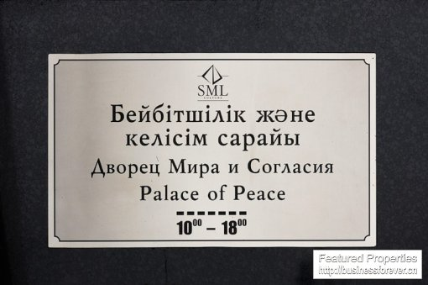

Slide 11
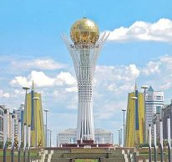
Духовное согласие в нашем понимании ни в коей мере не означает унификации, единообразия, создания некоей общей религии. Но мы едины в том, чтобы искать в религии не противопоставление людей друг другу, а объединяющее начало.
Ведь все религии основываются на единых принципах, простых и понятных для людей всего мира: любить своего ближнего, помогать страждущему, жалеть бедного и убогого, следовать вечным заповедям. Вот это пространство духа и является той всеобщей сферой, которая объединяет людей.

Slide 12
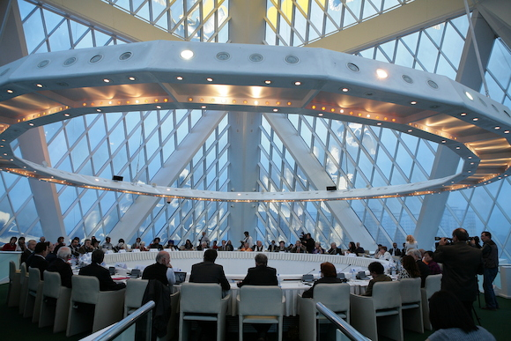
Нас объединяет категорическое неприятие насилия в любой форме. Истинная вера не имеет ничего общего с насилием, ненавистью, ксенофобией и тем более с терроризмом. Наступившее тысячелетие должно ознаменоваться торжеством человечности, веротерпимости, добра и милосердия.

Slide 13
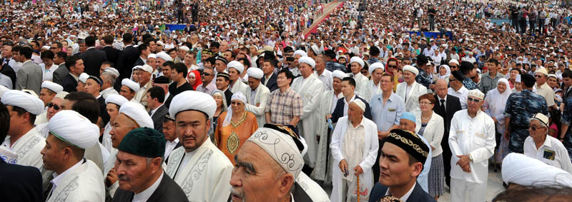
Только духовно-нравственное возрождение человека может спасти мир от разрушения. Мы уверены: одухотворение мира является общей задачей всех здравомыслящих людей как в настоящем, так и в будущем. Мы должны сохранить достижения материалистической эпохи, но прибавить ко всем основам прежней жизни этико-нравственную константу от духа – Духовную Культуру, которая подводит под них более прочный и незыблемый фундамент. Чтобы понять и принять эту новизну, важно не свести все к призывам о духовности. Ими поворот истории не осуществить. Необходимо совершить эволюционный рывок в человеческом сознании к более совершенным и гармоничным формам сосуществования.

Slide 14
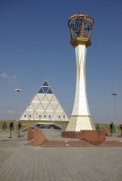
С этой целью в октябре 2010 года в
столице Казахстана Астане был проведён
Всемирный Форум Духовной Культуры.
Он собрал более 500 представителей
интеллектуальной элиты из 70 стран мира и
был организован при поддержке Президента
Республики Казахстан Н.А.Назарбаева.
Форум обратил внимание мировой
общественности на жизненную необходимость преодолеть
кризис духа и морали. Он призвал всех мобилизовать
внутренние силы и физические возможности для
восстановления гармоничных отношений между людьми,
человеком, Космосом и Природой, государствами, мировым
сообществом и народами, человеком и Высшим Миром.

Slide 15
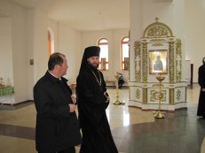
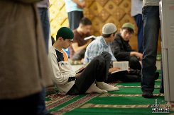
В резолюции, принятой Форумом,
говорится, что новое время диктует
обращение к мудрости, доброй воле,
любви, состраданию, совершенству,
чистоте как к высшим проявлениям,
несущим свет духовных истин и
преображающим человеческое
сознание. Чтобы наш мир утвердился
на достойных основах, необходимо
просветление сознания всего человечества
как единого мирового организма,
перерождение его на ценностях Духовной
Культуры.
Сегодня Казахстан является островком мира,
стабильности и спокойствия и развивается
именно благодаря труду, взаимному
доверию и дружбе 130 народов и 45
религиозных конфессий .

Slide 16
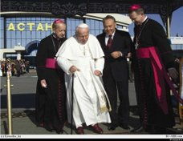
После визита Папы Римского Иоанна Павла 2 и 1-го Конгресса лидеров мировых и традиционных религий Астану по праву можно назвать духовным центром Евразии.

Slide 17
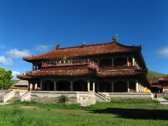
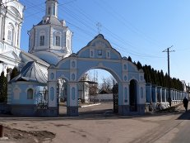
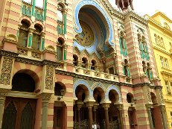
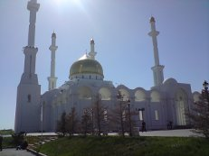
Храмы, которые украшают
наши города, являются не только культовыми
сооружениям. Они также являются
духовными центрами для всех людей,
проживающие в Казахстане, представители
более 100 национальностей. Каждый
человек имеет свое право на свободу
вероисповедания, которое закреплено
Конституцией РК.

Slide 18
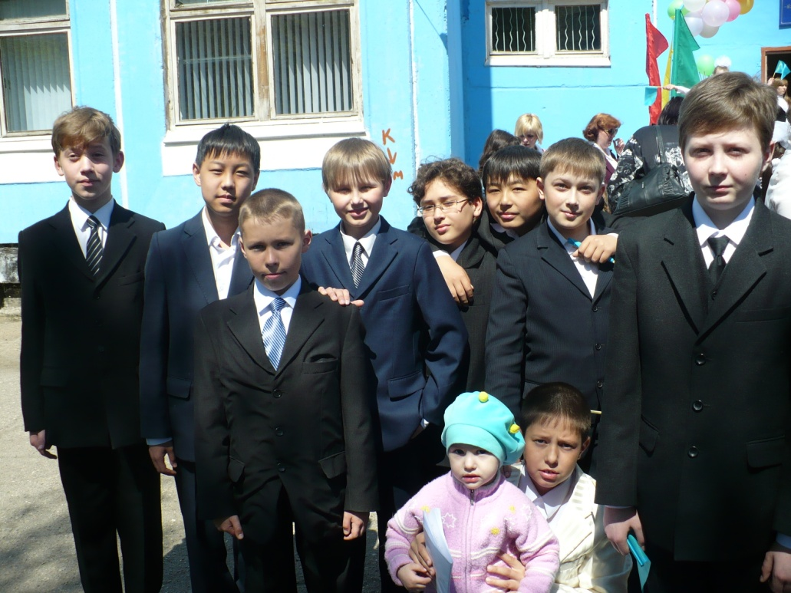
Сегодня мы попытались разобраться в очень сложной и серьезной проблеме, весьма актуальной в нашей стране, проблеме межнациональных отношений. Она касается всех вместе и каждого в отдельности. Мы имеем разные национальности и исповедуем разную религию, но при всем этом, живем в одном многонациональном государстве, и отношения между его жителями зависят от каждого из нас. Приглядитесь друг к другу повнимательнее: я уверена, что вы найдете много общего, и подумайте на досуге о том, как вы относитесь к другим людям. Может быть, в вашем поведении тоже стоит кое-что подкорректировать.

